Slide 1
Puslapinės antraštės ir poraštės
Informacinės technologijos

Slide 2
Pasikartojame
Skirstome tekstą į skiltis ir norime, kad antra skiltis prasidėtų nuo mūsų pasirinktos vietos, o ne automatiškai. Kaip tai padaryti?
Kam naudingos dokumento sekcijos?
Ar galima kurti skirtingas antraštes, skirtingoms dokumento dalims?

Slide 3
Pamokos uždavinys
Kartu su mokytoju nagrinėdami medžiagą prisimins kaip tvarkomos antraštės ir poraštės, kaip galima išspausdinti dokumentus. Savarankiškai sukurs nemažiau kaip 4 puslapių brošiūrą.

Slide 4
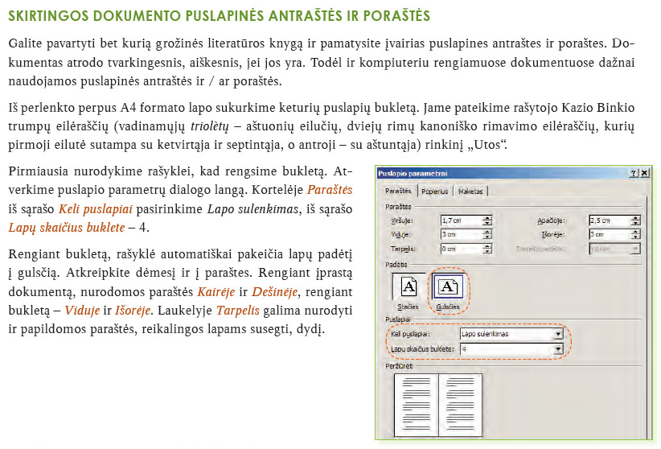

Slide 5
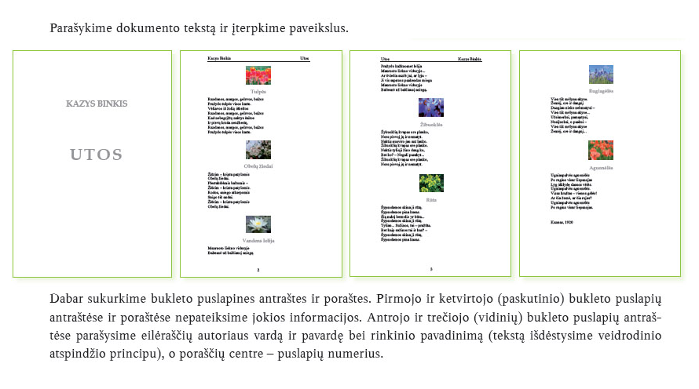

Slide 6
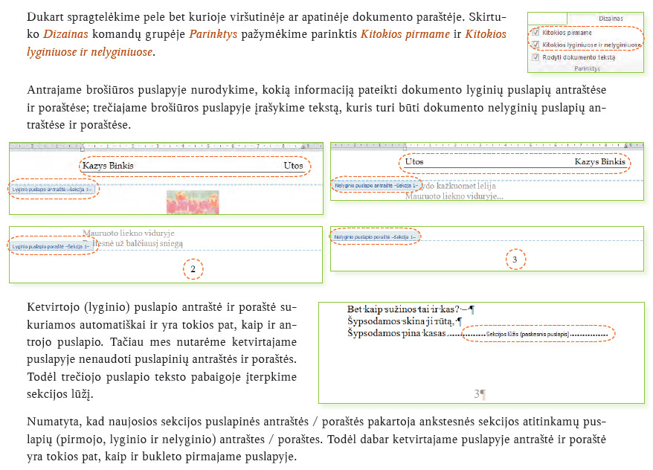

Slide 7
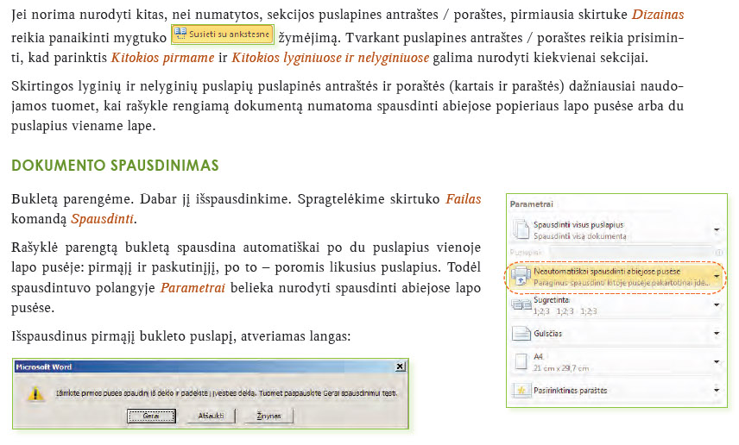

Slide 8
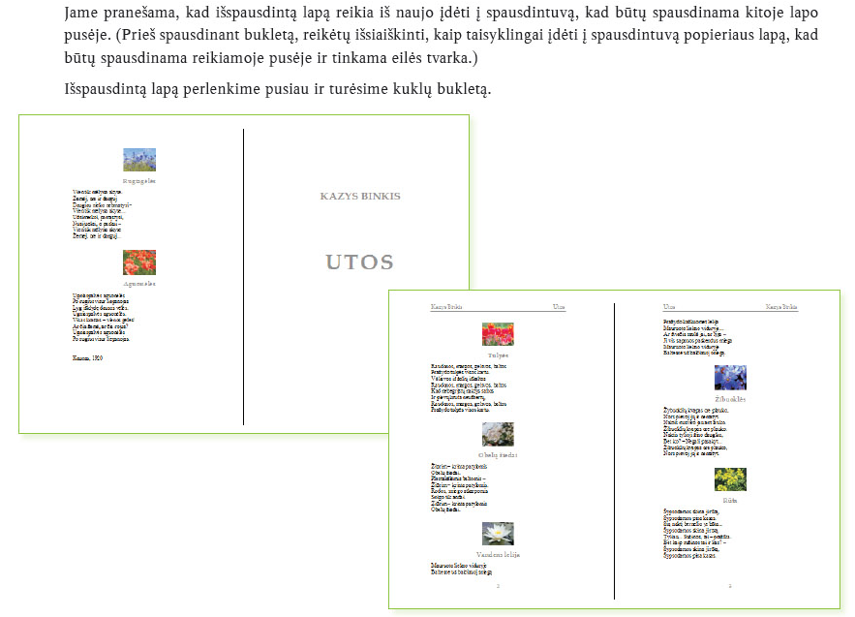

Slide 9
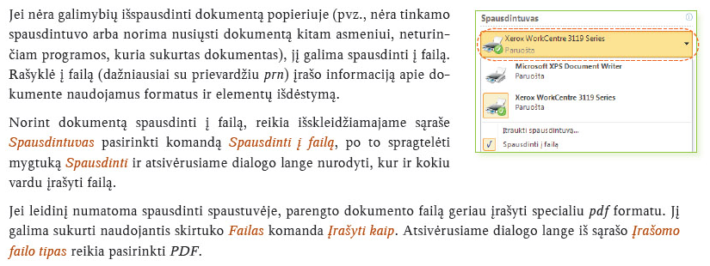

Slide 10
Užduotys

Slide 11
Kaip mums sekėsi
Ar patogus pamokoje parodytas brošiūros kūrimo būdas?
Pateikite pavyzdžių kur gali būti naudingos antraštės.

